Slide 1
Разработка безопасных веб-приложений
Лекция 2 – как сделать свою веб страницу с нуля

Slide 2
Статические страницы

Slide 3
Что это такое
HTML предоставляет контент
CSS определяет стиль
JavaScript даёт возможность задать динамическое поведение.
Современные страницы в основном состоят из трёх типов файлов: HTML, CSS, JavaScript

Slide 4
Статический vs динамический
Отличие в том как файлы формируются
Статический сайт – коллекция файлов хранящихся на диске сервера
Динамический сайт – данные хранятся в БД, а файлы страниц формируются из данных

Slide 5
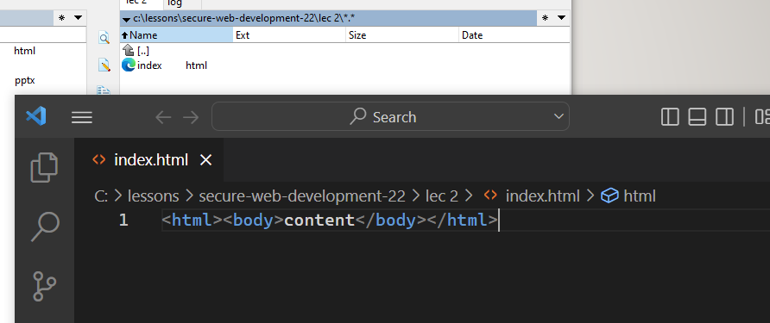
Статический INDEX.HTML

Slide 6
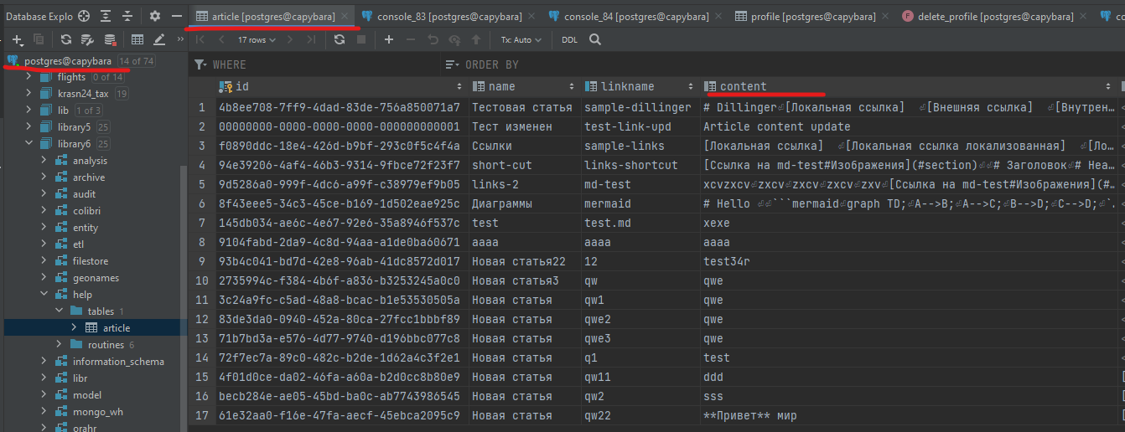
Динамический “INDEX.HTML”

Slide 7
Зачем
Долговечность. Статическая страница это всего лишь коллекция файлов. Даже если сервер куда-то исчезнет файлы останутся у вас
Переносимость. Если вы решите переехать на другой сервер, с файлами это легко: ОС, даже на другую архитектуру процессора!
Безопасность. Нет дополнительных источников данных, нет дополнительных проблем.

Slide 8
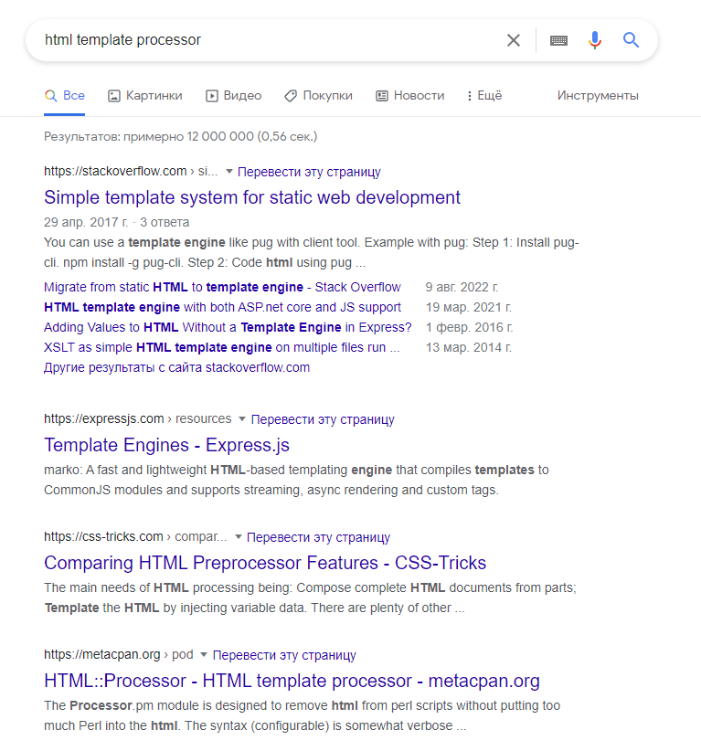
Шаблоны
Никому не хочется рутинной работы
Шаблонизатор (Template Processor)
Выбираем шаблонизатор Zola (getzola.org)
Пишем контент на языке шаблонов (markdown)
Шаблонизатор генерирует нам набор статических файлов для страниц

Slide 9
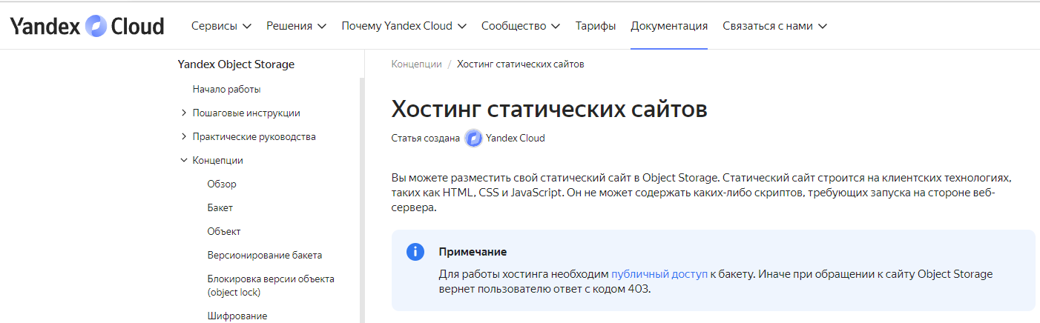
Компоненты статического сайта
Шаблоны – Zola, Hugo …
Контент
Развёртывание (Deployment) – Github Pages, ЯО

Slide 10
DEMO

Slide 11
Чем редактировать
HTML это язык разметки т.е. он в основном представляет контент, текстовый ближайшие аналоги это LaTeX и markdown
Несмотря на то что редакторов текста великое множество хороших не так и много: VS Code, Notepad++

Slide 12
HTML и CSS крэш курс
HTML это язык разметки т.е. он в основном представляет контент, текстовый ближайшие аналоги это LaTeX и markdown
Несмотря на то что редакторов текста великое множество хороших не так и много: VS Code, Notepad++

Slide 13
DEMO
Шрифты и ссылки
demo.html
<link rel="stylesheet" type="text/css" href="style.css">
header {
margin: 0px; font-size: 23px;
}
article {
font-size: 16px;
}
nav {
font-size: 18px; letter-spacing: 1px;
}
h1 {
font-size: 26px;
}
h2 {
font-size: 23px;
}
a { color: #ffa64d; }
Базовые размеры
Отступы и цвета
body {
margin: 0 auto;
max-width: 700px;
min-width: 0;
padding: 0 10px 25px; font-family: "Helvetica", "Arial", sans-serif;
}
h2 {
margin-top: 1em;
padding-top: 1em;
}
nav a {
margin-left: 20px;
}
body {
color: #444;
}
h1, h2, strong {
color: #222;
}

Slide 14
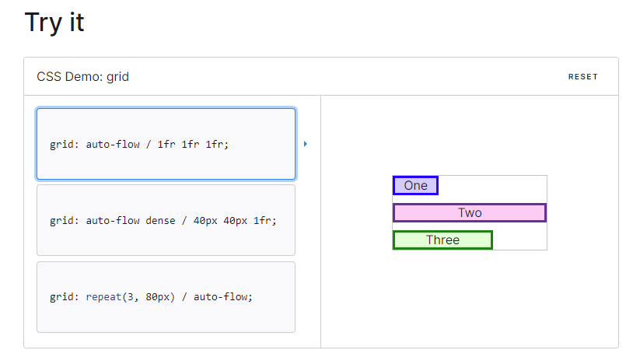
DEMO – grid layout
grid - CSS: Cascading Style Sheets | MDN (mozilla.org)

